Slide 1
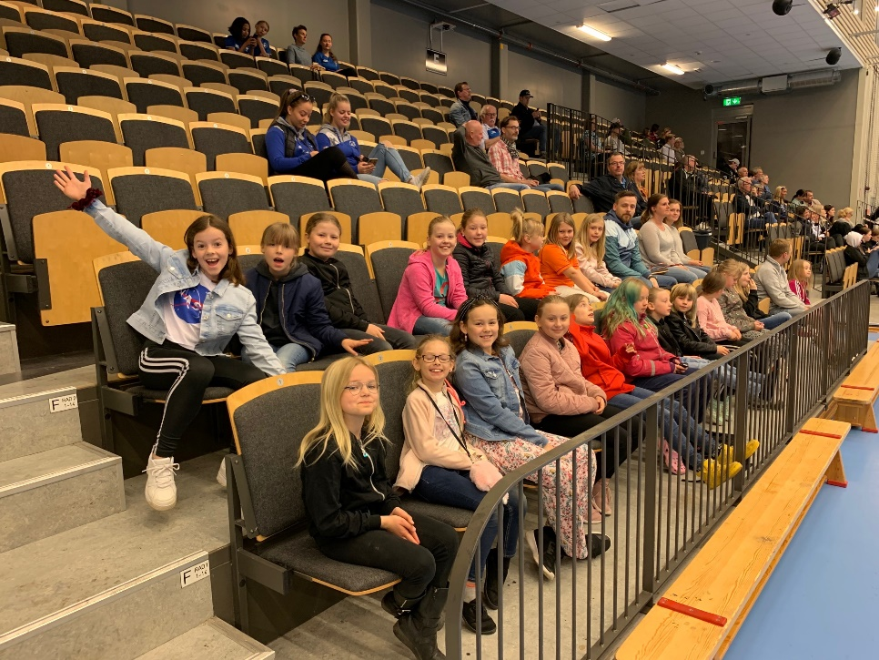
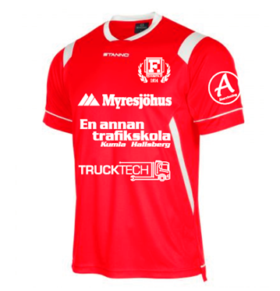
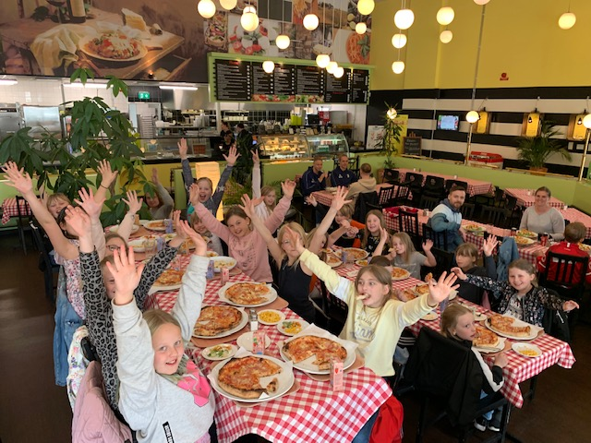
Fjugesta IF
Handboll FL 09-10
Föräldramöte
2019-10-06
Bergavallen 16.30-17.30

Slide 2
TACK!! utan er föräldrar inget handbollslag

Slide 3
Agenda
19-08-25
Närvarolista på mötet
Film
Träning
Höstens seriematcher
Funktionärer – utbildning i Vintrosa 28 September 9.30-11.00
Kiosk – sälja kaffe, fika, korv med bröd
Bilar vid bortamatcher
Matchkläder och overaller
Kilsbergskampan
Sponsorer
Ribbor till målen
Hjälp vid varje träning - en förälder/träning
- Handbolstränarutbildning 28-29/8
Närvarolista
Film
Handbollssektionens ekonomi
Vad betalar huvudföreningen FIF
Gemensamma aktiviteter FIF
Vad behöver handbollssektionen hjälpa till med
Höstens seriematcher
Matchkläder
Vid match
Vid hemmamatcher
Antal spelare per match
Regler vi vill ha hjälp med
Laget

Slide 4
Handbollssektionens ekonomi
I ”gamla” handbollssektionens kassa fanns ca 9000kr
Kilsbergskampen drog in dryga 5000 kr
Sponsor 25 000 kr = ALLA BARN I LAGET FÅR EN OVERALL!
Overaller inkl tryck kostar för alla barn: 17 000kr
Matchkläder bortamatch mot Vintrosa, vita tröjor; 2 500kr
Aktiviteter:
Vid bortamatch bekostar vi fika ev lunch – ansvarig?
Åka o se handboll (fika, lunch)
Övernattning – hemmaplan, filmkväll och lära känna varann utanför bollhallen
Fler idéer?

Slide 5
Fjugesta IF huvudförening bekostar:
Lokalhyra (bollhallen ca 2000kr inkl matchtider)
Ledarutbildning (5000kr)
Domarkostnad (ca 700kr/hemma-match ca 3000kr)
Kläder till ledare (overaller och t-shirts 6000kr)
Matchkläder (ca 10000kr inklusive tryck)
Material (bollar, funktionärskit, träningsvästar osv) (ca 3000kr)
Föreningsadministration
29 000 kr

Slide 6
Gemensamma aktiviteter i föreningen
Städning/underhåll av Bergavallen
Augustimuller
Sannamarken – parkering (9000 kr, 11 personer= 818kr/timmen)
Korvförsäljning – (125 st totalt) vi sålde mest förra året! ☺
Tomtevandring?
Fjugestaloppet?
Kilsbergskampen (kiosken)
Utan hjälp kanske medlemsavgiften höjs

Slide 7
Serie Flickor 09-10
Fjugesta IF
Kumla HF F10 Grön
Kumla HF F10 Vit
IFK Örebro Vit
IFK Örebro Blå
Fristadens HK
HK Järnvägen F10
ÖSK HD 09 (Örebro)
Vintrosa IS F09/10
LIF Lindesberg

Slide 8
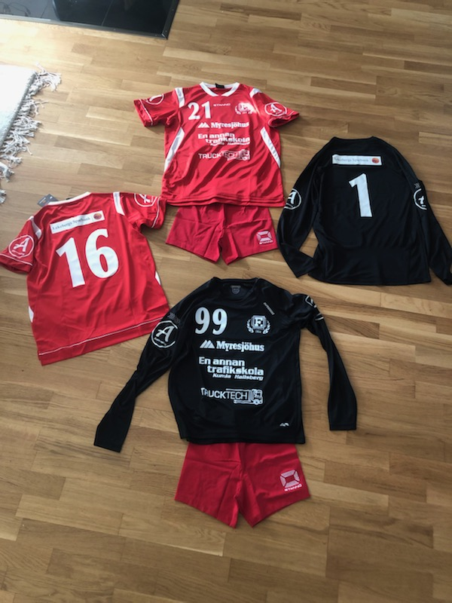
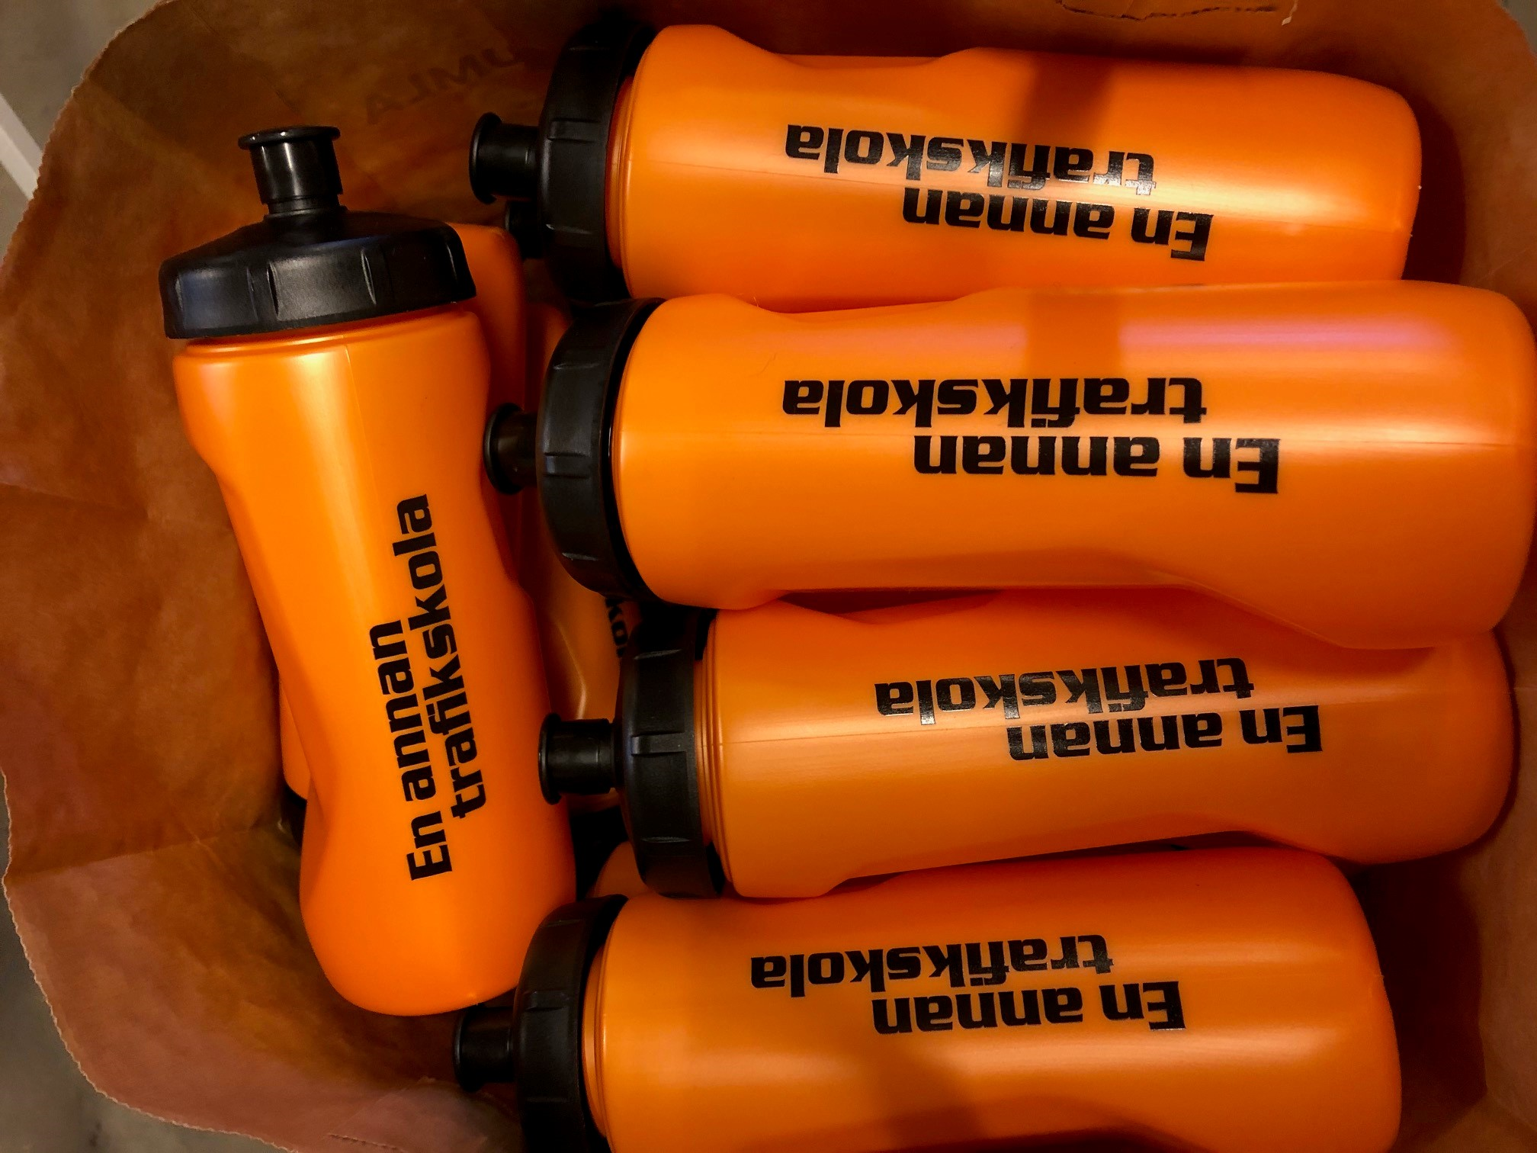
Matchkläder

Slide 9
Vid matcher
Gemensamt ombyte till matchkläder i bollhall
Medtag handduk, dusch efter match.
Matchkläder tar ledarna hand om
Eget nummer
Ledare har på sig Fjugesta IF overall och ledartröjor
Ribborna ska upp

Slide 10
Funktionär
VID HEMMAMATCHER
Bemanning
Matchvärd
Rotera in övriga
Kioskansvarig
Vad ska vi sälja?
kaffe, te, kaka, korv med bröd, dricka och godis?

Slide 11
Antal spelare per match
17 spelare (rekommendationer är 14-15 spelare/match
1 målvakt 5 utespelare
Meddela vilka matcher ert barn inte kan vara med på
Sjukdom innan – ej match
Ej varit med på de senaste två träningarna – ej match
Lottning

Slide 12
Regler vi vill ha hjälp med
Vi applåderar för alla mål! Att barnen har kul är viktigast!
Ingen klagar på domarna (de är ungdomar)
Ledarna coachar barnen inte föräldrar
Mobilfritt i bollhallen under träning o match
Hjälpa oss att hålla rent i bollhallen efter match
Inget godis före match ☺

Slide 13
Träning
Söndagar 16.45-18.15
Onsdagar 16.45-18
Efter utbildning:
Mer motorikträning för bättre kroppsuppfattning - hinderbanor
Regler:
ALLTID skor på träning, glömmer man får man inte vara med pga skaderisk
Inga smycken, tejp över örhängen, uppsatt hår, va i god tid
Vattenflaska
NY REGEL VID MATCHER, för ökad gemenskap: Ombyte i bollhallens omklädningsrum, och dusch efteråt.

Slide 14
Laget
Vi uppskattar när ni berättar om er dotter har speciella behov
Skador
Andra bekymmer som vi kan behöva veta om
Motivation för handbollen - idrotten
Ni väljer vilken ledare ni vill prata med

Slide 15
Tack för att du kom!
Handboll

